Slide 1
Ponavljanje i vježbanje: Južna Europa

Slide 2
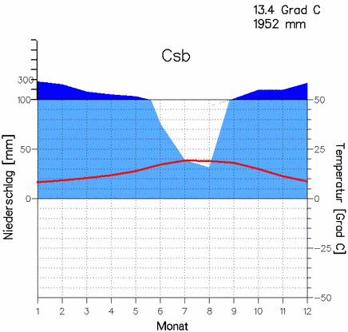
Koji klimatski dijagram prikazuje Vigo, a koji Madrid?

Slide 3
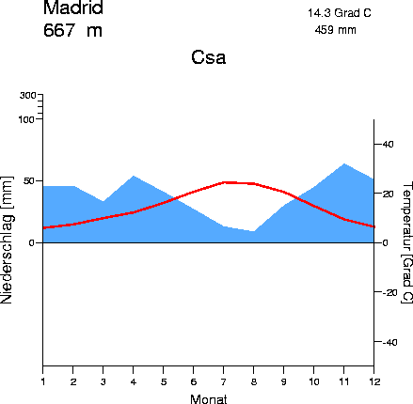

Slide 4
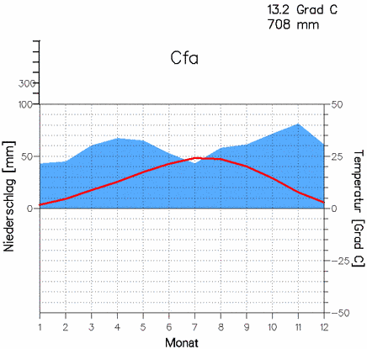
Bolonja i Rolle Pass u Alpama

Slide 5
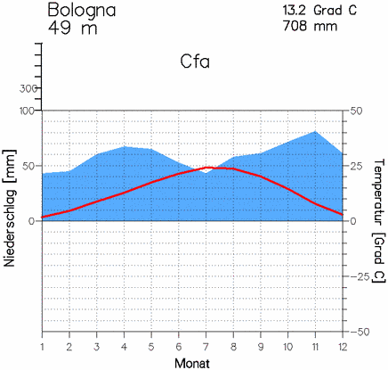

Slide 6
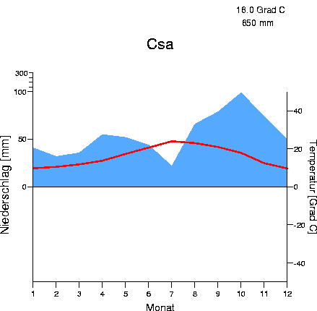
Sevilja i Barcelona

Slide 7
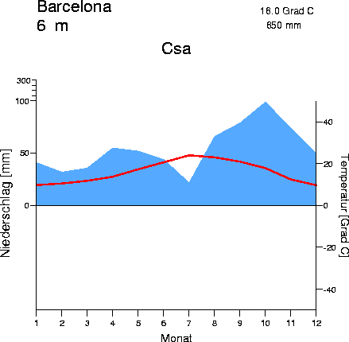

Slide 8
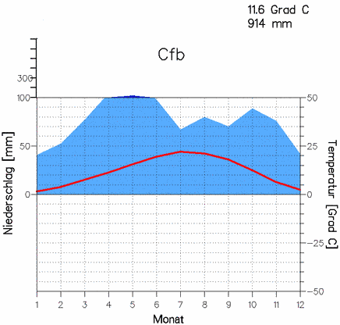
Palermo i Torino

Slide 9
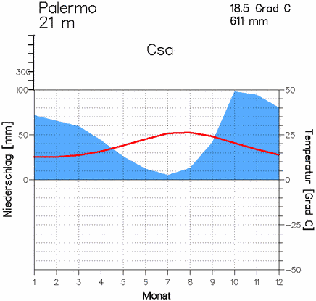

Slide 10
Bolonja i Torino

Slide 12
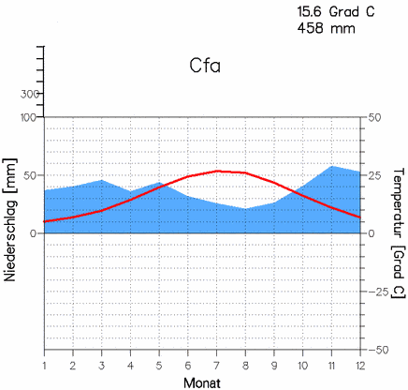
Solun i Heraklion

Slide 13
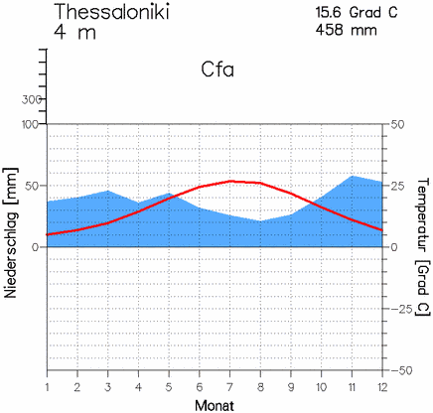

Slide 14
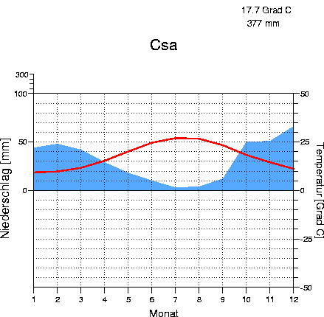
Solun i Atena

Slide 15
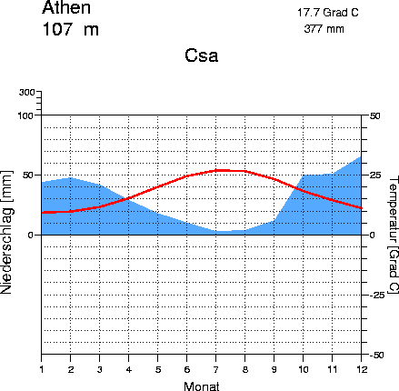

Slide 16
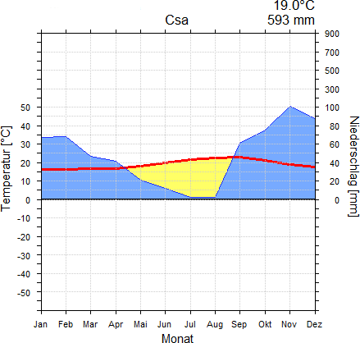
Lisabon i Madeira

Slide 17
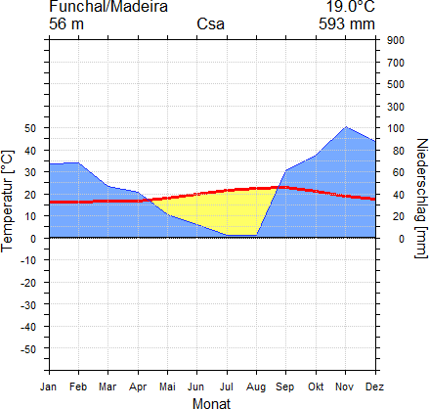

Slide 18
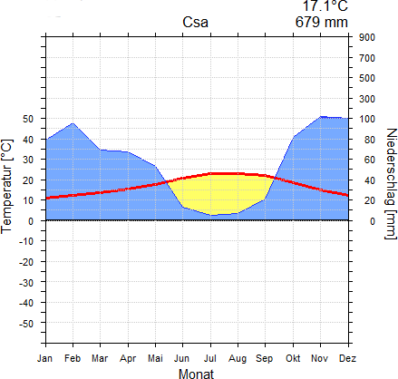
Lisabon i Porto

Slide 19
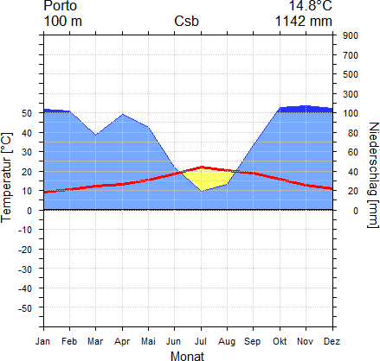

Slide 20
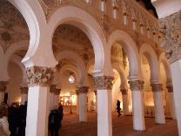
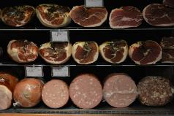
Gibraltar pripada državi ____________________.
Grčki ples je ___________, španjolski ples je ___________, portugalsko pjevanje je ___________.
Prokopavanjem ____________ kanala ________________ je postao otok.
Ledenjačka jezera u Italiji su ____________, ___________ itd.
Koje dvije velike rijeke protječu kroz obje države Pirinejskog poluotoka?
Grad Toledo nalazi se u državi _________________.
Prekoalpski naftovod polazi iz talijanske luke _______, blizu Slovenije.
Navedi nazive malih država: između Španjolske i Francuske - _________
između Francuske i Italije - _____________, okružene Italijom - ____ i ____
Dio Francuske obale Sredozemnog mora između delte Rone i Monaka nazvan je a) Tirkizna obala b) Azurna obala c) Purpurna obala
Izbacite uljeza: mortadela – pica (pizza) – giros – lazanje – parmezan – špageti karbonara (carbonara) – špageti bolonjez (bolognese) – makaroni (pasta)

Slide 21
Gibraltar pripada državi Ujedinjeno Kraljevstvo Velike Britanije i Sjeverne Irske.
Grčki ples je sirtaki, španjolski ples je flamenko, portugalsko pjevanje je fado.
Prokopavanjem Korintskog kanala Peloponez je postao otok.
Ledenjačka jezera u Italiji su Garda, Como itd.
Koje dvije velike rijeke protječu kroz obje države Pirinejskog poluotoka? Tajo/Tejo i Duero /Douro.
Grad Toledo nalazi se u državi Španjolskoj.
Prekoalpski naftovod polazi iz talijanske luke Trst, blizu Slovenije.
Navedi nazive malih država: između Španjolske i Francuske - Andora
između Fransucke i Italije - Monako, okružene Italijom – San Marino i Vatikan
Dio Francuske obale Sredozemnog mora između delte Rone i Monaka nazvan je b) Azurna obala
Uljez je giros.
talijanska hrana: mortadela – pica (pizza) – lazanje – parmezan – špageti karbonara (carbonara) – špageti bolonjez (bolognese) – makaroni (pasta)
grčka hrana: giros (ΓΥΡΟΣ/γυροσ), caciki (ΤΖΑΤΖΙΚΙ/τζατζικι), grčka salata

Slide 22
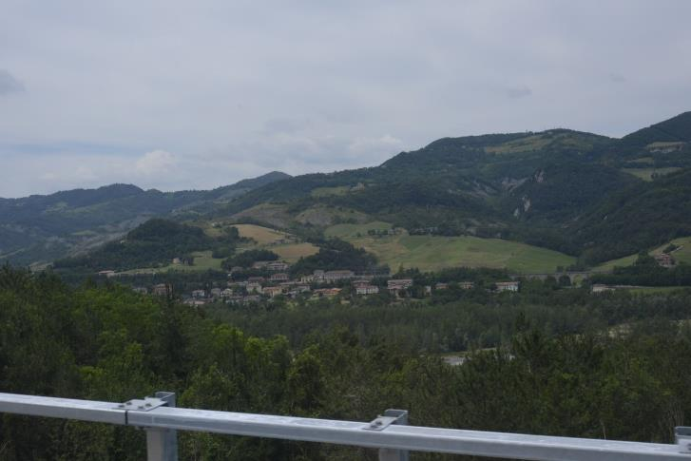
Pokrajini dodijeli državu: Katalonija, Galicija, Toskana, Apulija, Andaluzija, Baskija, Pijemont, Lombardija.

Slide 23
Crkva s grobom Sv. Ante nalazi se u gradu ____________ u državi _______________.

Slide 24
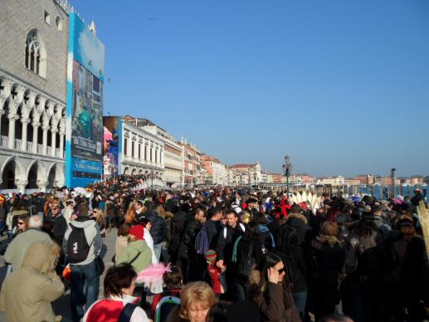
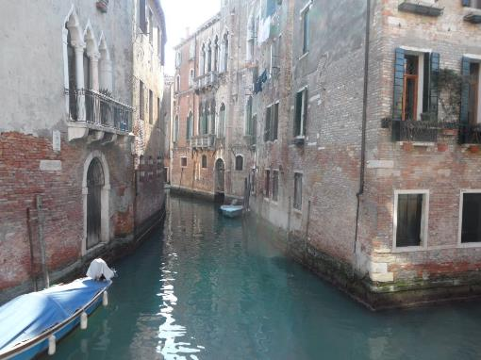
Grad u laguni (,,grad na vodi”) s popularnim
karnevalom je __________________.

Slide 25
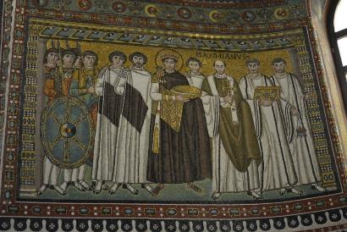
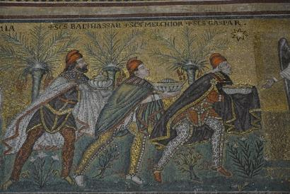
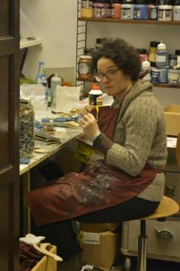
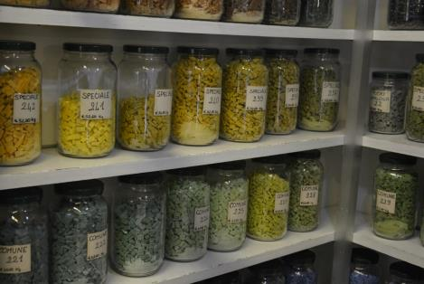
Grad mozaika u Italiji je a) Venecija b) Ravena c) Rim d) Napulj

Slide 26
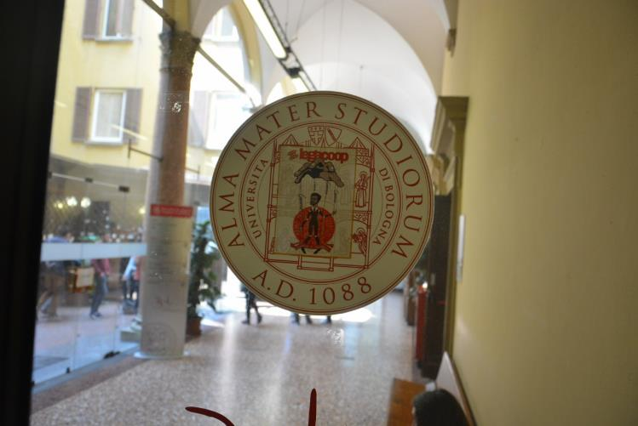
Najstarije sveučilište u Europi je u gradu _____________ u državi ___________.

Slide 27
Romanička katedrala s kosim tornjem u talijanskom je gradu ________ u pokrajini ________.

Slide 28
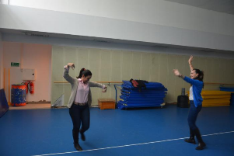
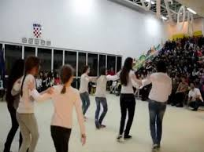
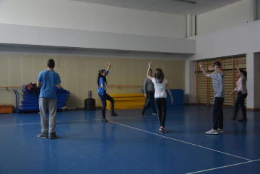
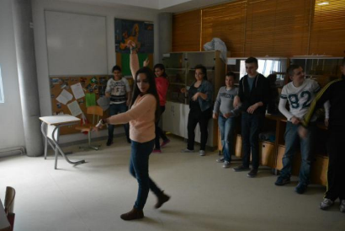
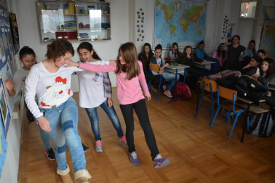
Dodijeli fotografijama: sirtaki – seviljana (flamenko) – Španjolska – Grčka

Slide 29
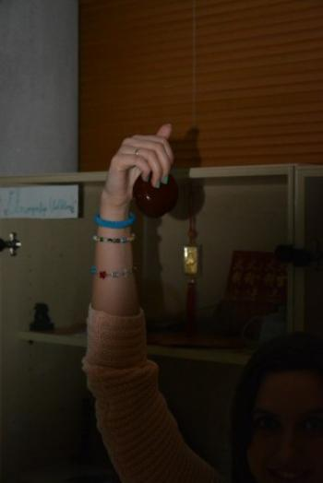
Ovo su ___________ iz države ______________.

Slide 30
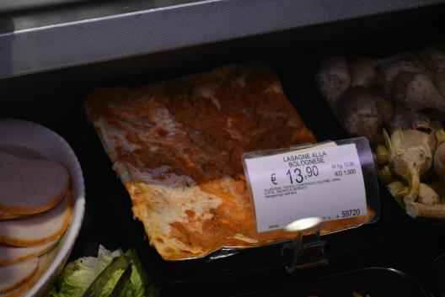
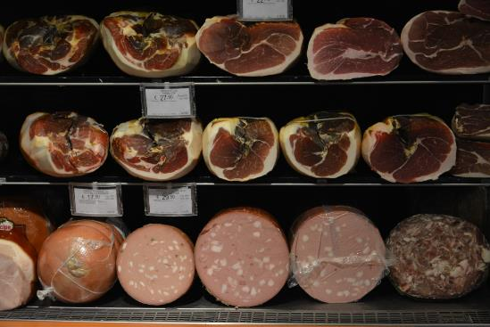
U kojem smo gradu i u kojoj državi?

Slide 31
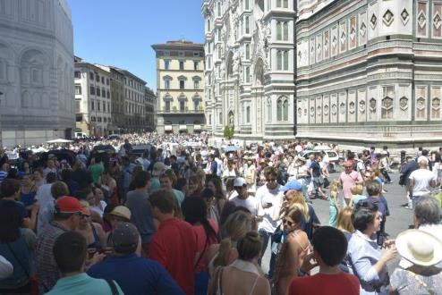
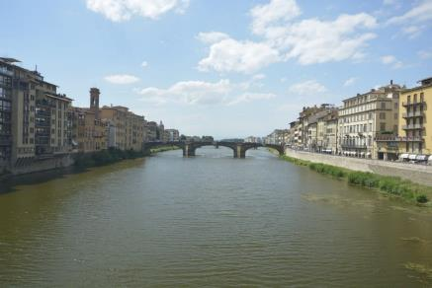
Grad umjetnosti, prijestolnica renesanse, na rijeci Arno je _____________ u pokrajini _______
u državi _______________.

Slide 32
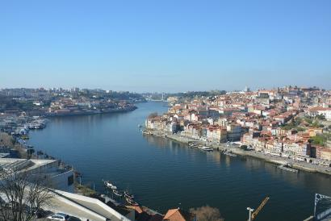
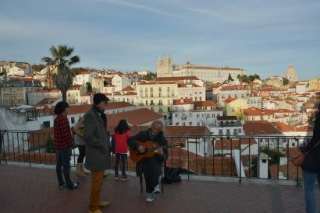
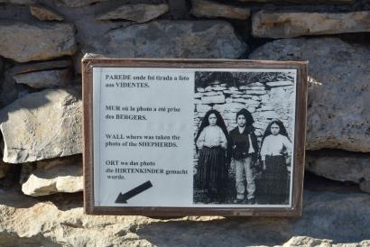
- Najveći grad Portugala je _________, a drugi __________. Što im je zajedničko u vezi s vodom?
- Vjerski turizam u Portugalu razvijen je u gradiću ________________.

Slide 33
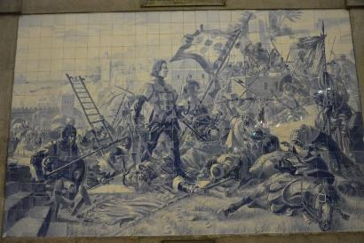
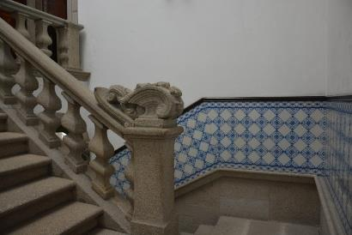
Pločice, koje nazivaju azulejo (azuležu), poznati su dio kulture države ______________.

